Slide 1
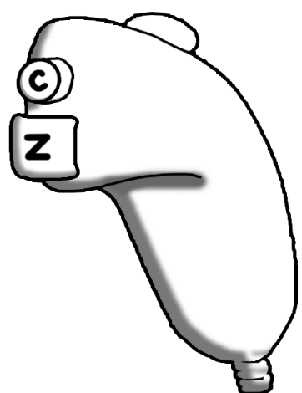
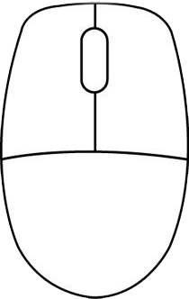
Z
移動
ラジオチャット
W
パート切り替え
A
S
D
C
パート切り替え
移動
ラジオチャット
攻撃
リロード
攻撃
リロード
視点移動
(マウス移動)
視点移動
(マウス移動)

Slide 2
Z
パート切り替え
パート切り替え
決定
マップ操作
決定
マップ操作
カーソル移動
(マウス移動)
カーソル移動
(マウス移動)

